Slide 1












Slide 2


Làm bài vào vở
Đặt tính rồi tính
a) 7 318 + 3 191 83 500 – 28 150 681 + 14 609
b) 172 × 4 307 × 15 4 488 : 34

Slide 3
a) 7 318 + 3 191 83 500 – 28 150 681 + 14 609
7 318
3 191
83 500
28 150
681
14 609
+
–
+
10 509
55 350
15 290

Slide 4
b) 172 × 4 307 × 15 4 488 : 34
172
4
307
15
4 488 34
×
×
3 4
132
688
1 535
1 08
3 07
1 02
4 605
68
68
0

Slide 5

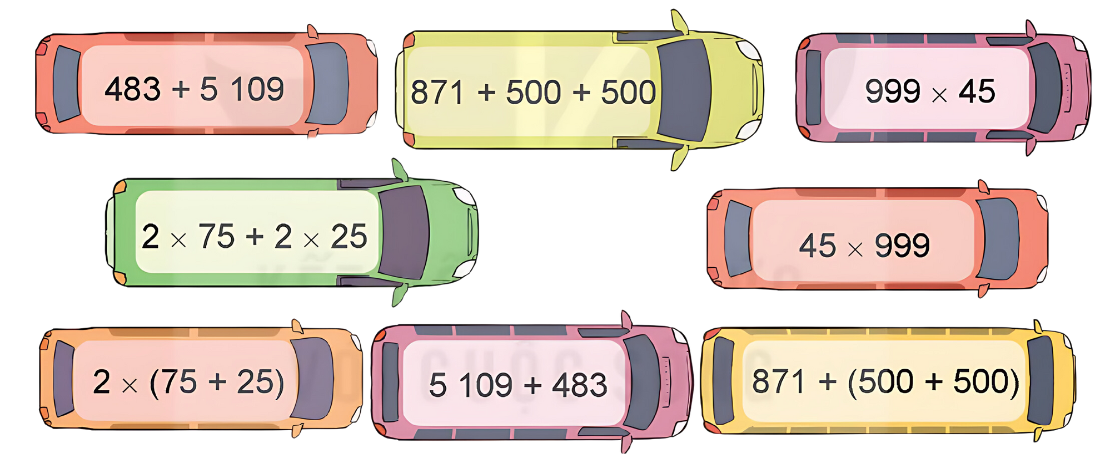
Không thực hiện phép tính, hãy tìm các phép tính có giá trị bằng nhau
Thảo luận nhóm đôi

Slide 6
Chia sẻ

Slide 7

Bạn đã vận dụng phương pháp nào để tìm ra các phép tính có kết quả bằng nhau vậy?

Slide 8
Tính chất giao hoán
Tính chất phân phối
Tính chất kết hợp

Slide 9


Làm bài vào vở
Bài toán:
Mai mua hai gói bim bim hết số tiền là 18 000 đồng. Trong đó, gói bim bim cua có giá hơn gói bim bim mực là 4 000 đồng. Tính giá tiền mỗi gói bim bim Mai đã mua.

Slide 10
Bài giải:
Giá tiền gói bim bim cua là:
(18 000 + 4 000) : 2 = 11 000 (đồng)
Giá tiền gói bim bim mực là:
11 000 – 4 000 = 7 000 (đồng)
Đáp số: Bim bim cua: 11 000 đồng;
Bim bim mực: 7 000 đồng

Slide 11


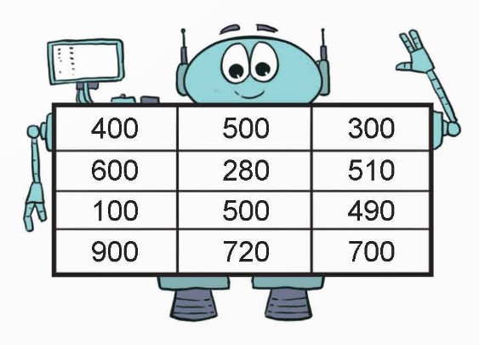
Tính tổng tất cả các số trong hình bên bằng cách thuận tiện.
Tính bằng cách thuận tiện là tính như thế nào?

Slide 12

Tính tổng tất cả các số trong hình bên bằng cách thuận tiện.
400 + 500 + 300 + 600 + 280 + 510 + 100 + 500 + 490 + 900 + 720 + 700
= (400 + 600) + (500 + 500) + (300 + 700) + (280 + 720) + (510 + 490) + (100 + 900)
= 1 000 + 1 000 + 1 000 + 1 000 + 1 000 + 1 000
= 6 000

